Slide 1


Projet LO07
Lundi 25 Juin
Projet LO07
Création d’un site web dynamique
Adrien LEBRET
Jérémie MAROTTE

Slide 2
RÉALISATION DU PROJET
ETAT DU PROJET
DIFFICULTÉS RENCONTRÉES
CONCLUSION

Slide 3






Etapes de conception :
Outils utilisés
3

Slide 4
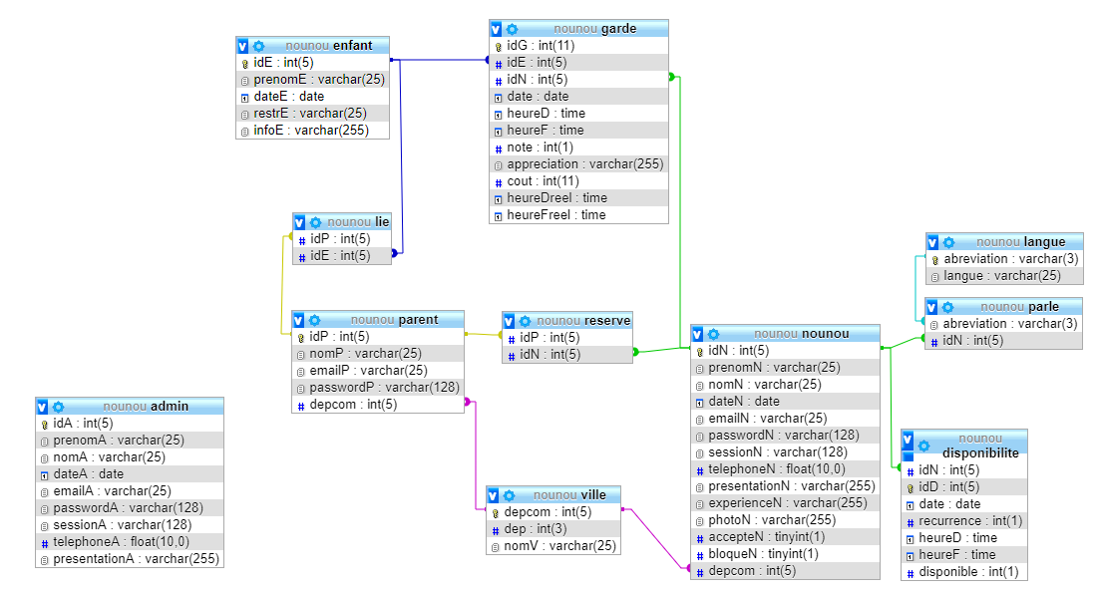
Modélisation de la base de données
4

Slide 5
Les étapes de la réalisation
Base de données
Page d’accueil
Formulaires d’inscription
Disponibilités nounous
Inscription des enfants
Formulaires des recherches des nounous
Réservation de garde
5

Slide 6
Avancement du projet
6

Slide 7
Difficultés rencontrées
Difficultés à implémenter certaines fonctionnalités
Se familiariser avec le Template Bootstrap
Faire le lien avec la base de données et le site Web
7

Slide 8
Conclusion
Conception d’un site web dynamique à partir d’un cahier des charges
Mise en relation de nounous avec des parents
Gestion du site grâce à un administrateur
Mise en application des compétences acquises en LO07
Travail en binôme : une bonne organisation pour une bonne gestion du projet
Adrien LEBRET
Jérémie MAROTTE

